Slide 1
La trama delle regole e l’orizzonte delle buone prassi: la difficile ricerca delle sinergie; il contributo e le prospettive dell’Osservatorio per l’efficienza delle procedure
Giovanni Staiano
Responsabile Ufficio Consulenza Legale
Tivoli, 22 giugno 2019

Slide 2
Nel giugno 2018 è stata svolta una prima indagine a cui hanno partecipato 18 Commissioni regionali che hanno espresso valutazioni con riferimento a 66 Tribunali.
Questi i risultati della rilevazione:
Utilità delle prassi
È prevalso un giudizio molto positivo in termini di utilità delle prassi esaminate (64% delle risposte «molto utile» + 28% «abbastanza»)
Grado di attuazione delle prassi
Per quanto riguarda l’attuazione delle prassi nei Tribunali è emersa la necessità di incentivarne l’applicazione poiché la maggior parte delle stesse, sebbene ritenute molto utili, non risultava ancora recepita
Grado di efficacia delle prassi
Tra le prassi già applicate quelle ritenute più efficaci, perché hanno comportato una forte riduzione dei tempi delle procedure, hanno riguardato la celere fissazione dell’udienza per l’audizione delle parti e i tempestivi riparti parziali

Slide 3
A distanza di un anno l’ABI ha avviato una nuova edizione della verifica sul mondo bancario, sempre per il tramite delle Commissioni Regionali ABI, per rilevare se, trascorso un lasso temporale maggiore dalla pubblicazione delle Linee Guida, ci sia stata un’evoluzione del grado di apprezzamento e di diffusione sul territorio delle prassi virtuose
La struttura della rilevazione
Ai Presidenti delle Commissioni Regionali ABI è stato sottoposto un questionario sull’attuazione delle buone prassi nei Tribunali dei rispettivi territori.
Per ciascun Tribunale di riferimento è stato chiesto di esprimere il grado di utilità delle prassi ai fini del miglioramento dell’efficacia delle procedure esecutive e di indicare se e quando la prassi valutata abbia trovato attuazione nel Tribunale esaminato (in particolare, se già da prima o solo dopo la diffusione delle Linee guida).
Hanno partecipato all’indagine 14 Commissioni regionali che hanno espresso valutazioni con riferimento a 55 Tribunali.

Slide 4
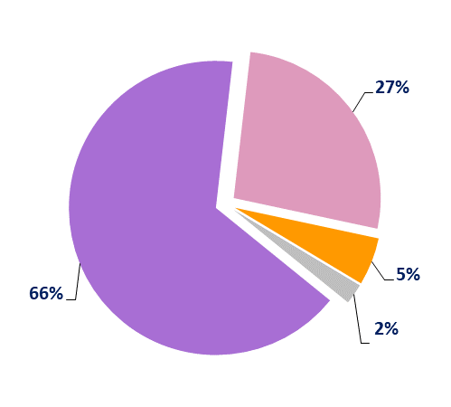
I risultati delle rilevazioni – Utilità delle prassi
2018
2019
Abbastanza utile
Molto utile 64%
Abbastanza utile
28%
Non
rilevante
Non rilevante 5%
Non saprei 2%
Molto utile
Non saprei

Slide 5
I risultati della rilevazione 2019 – Utilità delle prassi
Migliora il giudizio in termini di utilità delle prassi esaminate rispetto alla passata edizione (dal 64% al 66% delle risposte «molto utile»).
Le prassi ritenute molto utili sono principalmente:
a) monitoraggio – da parte del giudice dell’esecuzione – del rispetto del termine per il deposito della relazione di stima
b) anticipazione della nomina del custode contestualmente alla designazione dell’esperto
c) limiti alla proroga del termine per il deposito della relazione di stima da parte del perito (solo per cause oggettive)

Slide 6
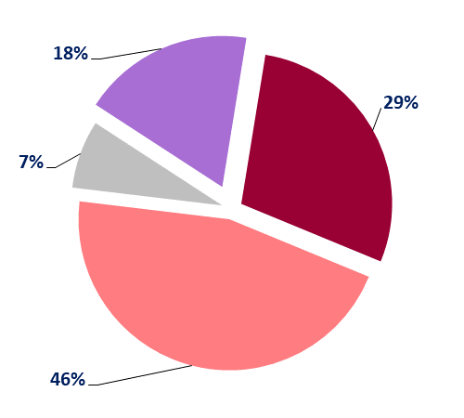
I risultati dell’analisi – Grado di attuazione delle prassi
2018
2019
Attuate solo dopo le Linee guida
Attuate solo dopo le Linee guida
14%
Attuate già prima delle Linee guida
Attuate già prima delle Linee guida
29%
Non saprei 11%
Non saprei
Non ancora attuate 46%
Non ancora attuate

Slide 7
I risultati dell’analisi 2019 – Grado di attuazione delle prassi
Per quanto riguarda l’attuazione delle prassi nei Tribunali permane la necessità di incentivarne l’applicazione poiché diverse, sebbene ritenuti molto utili, non sono state ancora recepite
È aumentato il numero di prassi che hanno trovato attuazione “dopo le Linee guida” (dal 14% al 18%). In particolare si confermano:
a) l’anticipazione della nomina del custode giudiziario contestualmente alla designazione dell’esperto
b) l’emissione dell’ordine di liberazione contestuale all’ordinanza di delega
si aggiunge:
c) l’ordinanza di delega fornisce indicazioni puntuali sulla tempistica degli esperimenti di vendita (almeno tre all’anno e sulle relative modalità)

Slide 8
I risultati della rilevazione 2019 – Grado di efficacia delle prassi
Tra le prassi già applicate quelle ritenute più efficaci perché hanno comportato una forte riduzione dei tempi delle procedure sono:
a) l’emissione dell’ordine di liberazione contestuale all’ordinanza di delega
b) prassi relative all’anticipazione delle fasi di riparto

Slide 9
Conclusioni
Il giudizio di utilità migliora rispetto alla precedente edizione dell’indagine, mostrando che a 16 prassi delle 17 esaminate è riconosciuto un elevato grado di utilità delle prassi.
È necessario continuare nell’azione di diffusione delle stesse, nell’obiettivo di assicurare anche mediante questi strumenti un processo esecutivo «giusto».
L’ABI, da parte sua, continua nell’azione di sollecitare le banche affinché siano parte attiva nel radicamento delle Linee Guida in ogni Tribunale.

